Slide 1
11. 플렉스 박스 레이아웃
11-1
배치를 위한 기본 속성 살펴보기
11-2
반응형 웹을 위한 속성 살펴보기

Slide 2
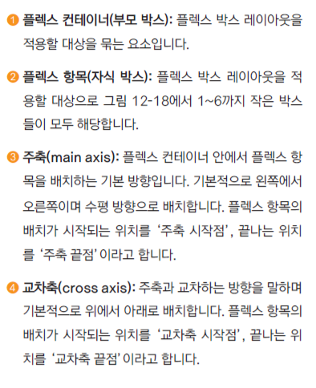
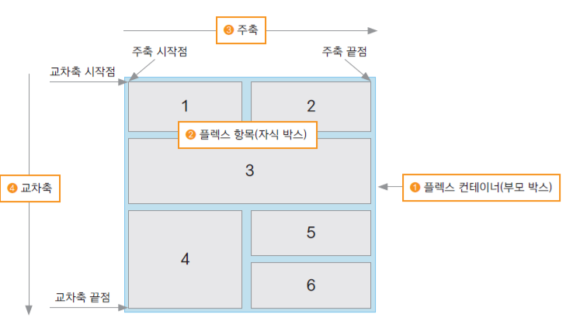
플렉스 박스 레이아웃 (flex box layout) 에서 사용하는 용어
플렉스 박스를 원하는 위치에 배치하는 것.
여유 공간에 따라 너비나 높이, 위치를 자유롭게 변형할 수 있음

Slide 3
플렉스 박스 레이아웃
플렉서블 박스 레이아웃을 만드는 순서
플렉스 컨테이너에서 사용하는 속성
속성값 | 설명
justify-content | 주축의 정렬 방법
align-items | 교차축의 정렬 방법
align-content | 교차축에 여러 줄로 표시할 경우 정렬 방법
CSS를 사용해 적용할 대상을 플렉스 컨테이너로 지정
플렉스 컨테이너 안에 플렉스 항목 작성
CSS를 사용해 주축을 지정. 가로로 배치할지(기본), 세로로 배치할지 결정 주축을 가로로 했다면 교차축은 세로가 되고, 주축을 세로로 했다면 교차축은 가로
CSS를 사용해 교차축의 배치 방법 지정
플렉스 항목에서 사용하는 속성
속성값 | 설명
align-self | 플렉스 항목을 개별적으로 정렬

Slide 4
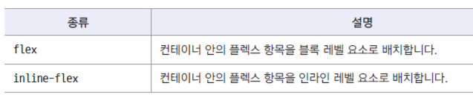
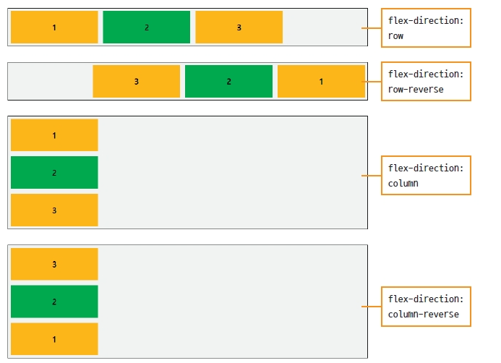
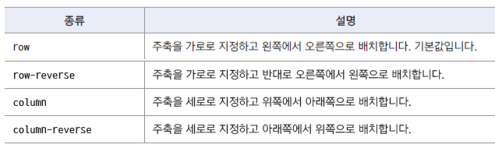
플렉스 박스 레이아웃 기본 속성
display 속성
<style>
#opt1{ flex-direction: row; } /* 왼쪽에서 오른쪽으로 */
#opt2{ flex-direction: row-reverse; } /* 오른쪽에서 왼쪽으로 */
#opt3{ flex-direction: column; } /* 위에서 아래로 */
#opt4{ flex-direction: column-reverse; } /* 아래에서 위로 */
</style>
배치 요소들을 감싸는 부모 요소를 플렉스 컨테이너로 지정
flex-direction 속성
플렉스 항목의 배치를 위해 주축과 방향 지정.

Slide 5
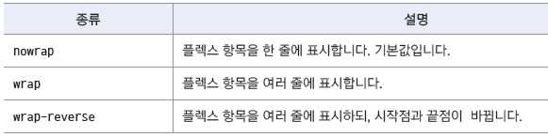
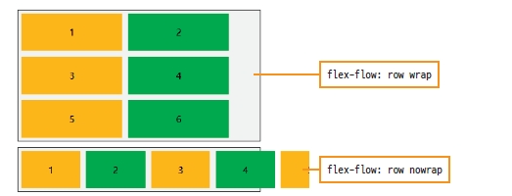
플렉스 박스 레이아웃 기본 속성
flex-wrap 속성
<style>
#opt1 { flex-flow: row wrap; }
#opt2 { flex-flow: row nowrap; }
</style>
플렉스 항목을 한 줄 또는 여러 줄로 배치
flex-flow 속성
플렉스 배치 방향과 여러 줄 배치를 한꺼번에 지정
기본 값은 flex-flow:row nowrap

Slide 6
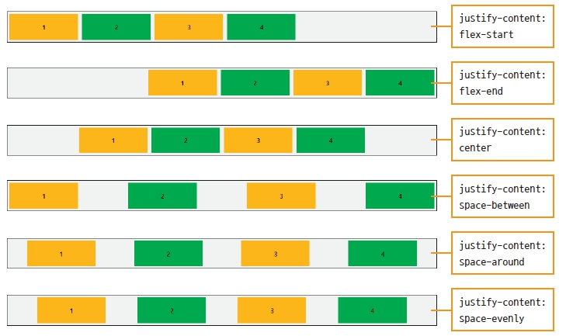
플렉스 박스 레이아웃 기본 속성
justify-content 속성
<style>
#opt1{ justify-content: flex-start; }
#opt2{ justify-content: flex-end; }
#opt3{ justify-content: center; }
#opt4{ justify-content: space-between; }
#opt5{ justify-content: space-around; }
#opt6{ justify-content: space-evenly; }
</style>
플렉스 항목을 주축 방향으로 배치할 때의 배치 기준
속성값 | 설명
flex-start | 주축의 시작점에 맞춰 배치. 기본값
flex-end | 주축의 끝점에 맞춰 배치
center | 주축의 중앙에 맞춰 배치
space-around | 항목을 고르게 정렬. 각 항목은 양쪽 여백의 절반만큼 자리 차지
space-between | 첫 번째 항목은 주축 시작점에, 마지막 항목은 주축 끝점에 배치한 후 나머지 항목은 같은 간격으로 배치
space-evenly | 항목을 고르게 정렬. 각 항목의 여백은 모두 동일

Slide 7


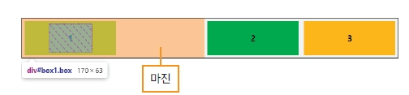
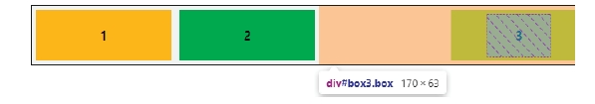
justify-content 속성과 margin 속성 함께 사용하기
주축에 플렉스 항목을 한 줄로 배치할 때 justify-content 속성과 margin 속성을 함께 사용하면 좀 더 다양하게 배치할 수 있다.
justify-content 속성은 플렉스 컨테이너에 사용하고 margin 속성은 플렉스 항목에서 사용
<style>
.container {
width:700px;
display:flex;
justify-content: flex-end;
}
#box1 { margin-right: auto; }
</style>
<style>
.container {
width:700px;
display:flex;
justify-content: flex-end;
}
#box3 { margin-left: auto; }
</style>

Slide 8
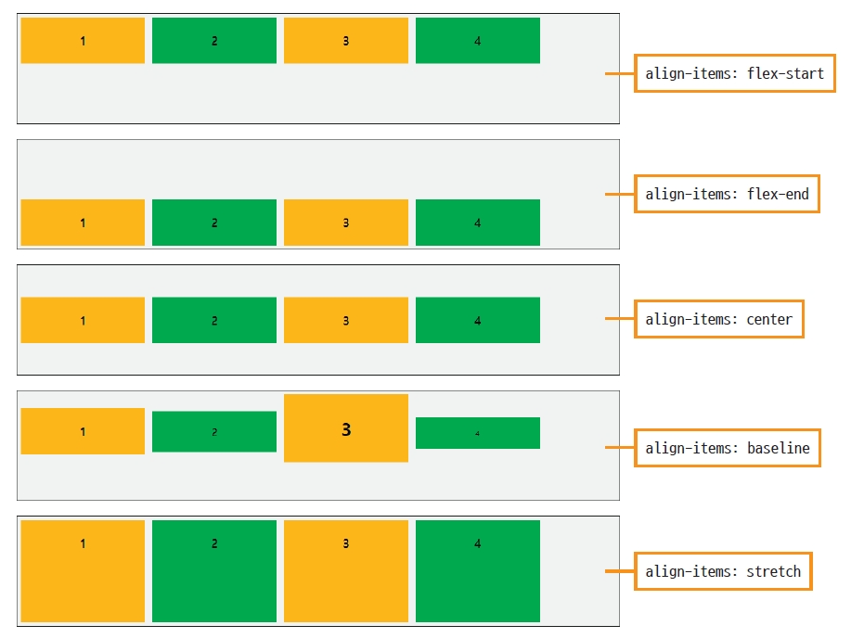
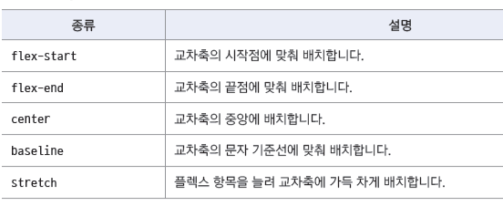
플렉스 박스 레이아웃 기본 속성
align-items 속성
교차축의 정렬 방법
<style>
#opt1{ align-items: flex-start; }
#opt2{ align-items: flex-end; }
#opt3{ align-items: center; }
#opt4{ align-items: baseline; }
#opt5{ align-items: stretch; }
<style>

Slide 9
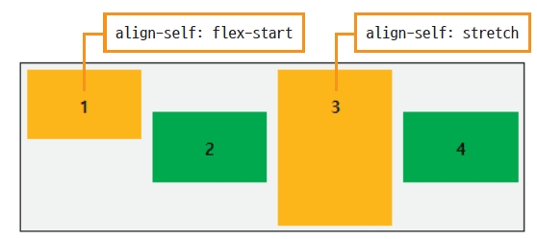
플렉스 박스 레이아웃 기본 속성
<style>
.container {
display: flex;
align-items: center;
}
#box1 { align-self: flex-start; ｝
#box3 { align-self: stretch; }
......
<div class="container">
<div class="box" id="box1"><p>1</p></div>
<div class="box"><p>2</p></div>
<div class="box" id="box3"><p>3</p></div>
<div class="box"><p>4</p></div>
</div>
align-self 속성
특정 플렉스 항목만 정렬 방법을 지정할 때 사용하는 속성
속성값 | 설명
auto | 부모 요소의 align-items 값을 사용해 정렬. 기본값
normal | 레이아웃 형태나 브라우저에 따라 다르게 정렬
flex-start | 플렉스 컨테이너의 시작점에 맞춰 정렬
flex-end | 플렉스 컨테이너의 끝점에 맞춰 정렬
self-start | 플렉스 항목의 시작 위치에 맞춰 정렬. 텍스트를 포함하고 있을 경우 언어의 방향에 따라 시작 위치가 결정됨
self-end | 플렉스 항목 자체의 끝에 맞춰 정렬. 텍스트를 포함할 경우 언어의 방향에 따라 끝 위치가 결정됨.
baseline | 플렉스 항목에 있는 텍스트 기준선에 맞춰 정렬
center | 플렉스 컨테이너의 가운데로 정렬
stretch | 플렉스 컨테이너의 높이에 가득차게 늘려서 정렬

Slide 10
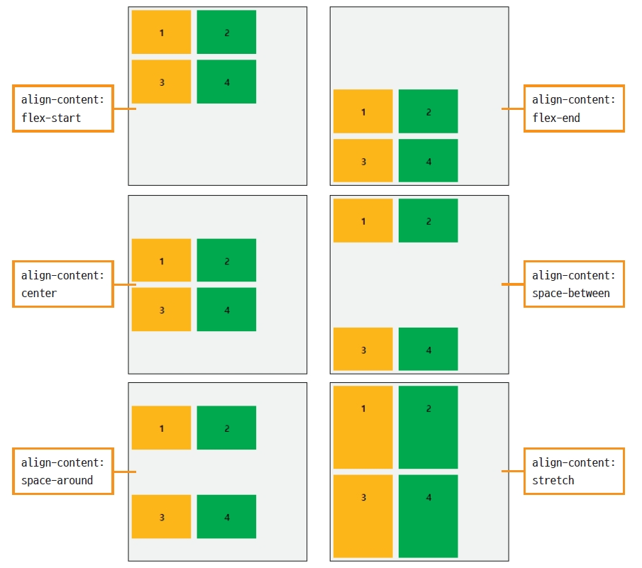
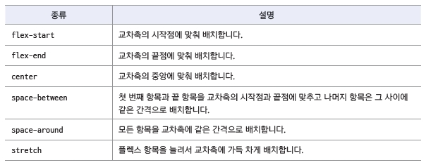
플렉스 박스 레이아웃 기본 속성
align-content 속성
플렉스 항목이 여러 줄로 표시될 때 교차 축 기준의 배치 방법 지정
<style>
#opt1 { align-content: flex-start; }
#opt2 { align-content: flex-end; }
#opt3 { align-content: center; }
#opt4 { align-content: space-between; }
#opt5 { align-content: space-around; }
#opt6 { align-content: stretch; }
</style>

Slide 11
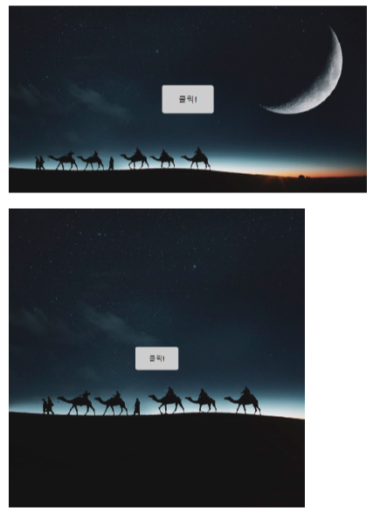
플렉스 박스 레이아웃 기본 속성
플렉스 박스 레이아웃을 사용해 화면 중앙에 배치하기
플렉스 박스 레이아웃을 가장 많이 사용하는 예
<style>
* {
margin: 0;
box-sizing: border-box;
}
body {
background: url('images/bg5.jpg') no-repeat left top fixed;
background-size: cover;
display: flex;
justify-content: center;
align-items: center;
min-height: 100vh;
}
button { ...... }
</style>
<button>클릭!</button>
화면 크기에 상관없이 버튼은 항상 화면 중앙에 표시됨

Slide 12
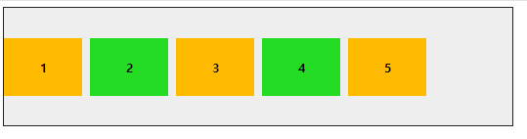
플렉스 박스 레이아웃 기본 속성
gap 속성
<style>
.container {
width:650px;
height:150px;
display:flex;
align-items:center;
background-color:#eee;
border:1px solid #222;
gap: 10px; /* 플렉스 항목 간의 간격 10px */
}
……
</style>
플렉스 컨테이너 안에 있는 플렉스 항목들 간의 간격
인접한 항목이 있을 경우에만 간격이 생김(margin과의 차이점)
플렉스 컨테이너에서 적용
row-gap과 column-gap으로 나누어 사용할 수도 있음

Slide 13
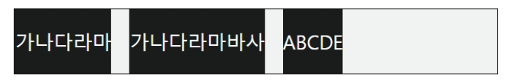
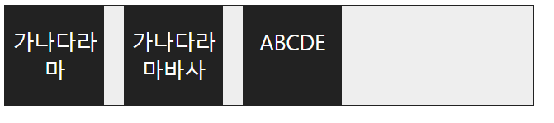
반응형 웹을 위한 속성 살펴보기
<style>
.box {
background-color:#222;
}
</style>
속성 | 설명
flex-basis | 플렉스 항목의 기본 크기
flex-grow | 남은 공간을 채우기 위해 플렉스 항목을 늘림
flex-shrink | 공간이 부족할 경우 플렉스 항목을 줄임
flex | 앞의 3가지 속성을 한꺼번에 지정
flex-basis 속성
<style>
.box {
background-color:#222;
flex-basis: 150px; /* 플렉스 항목의 기본 크기 150px */
}
</style>
플렉스 항목의 기본 크기
기본값 (auto)
width 값이 지정되어 있다면 그 값 사용
width 값이 없다면 콘텐츠 영역만큼의 크기

Slide 14
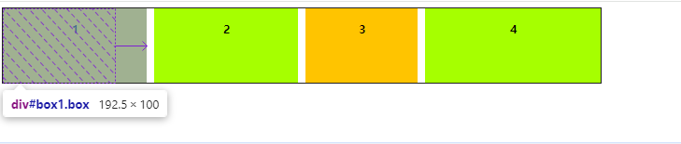
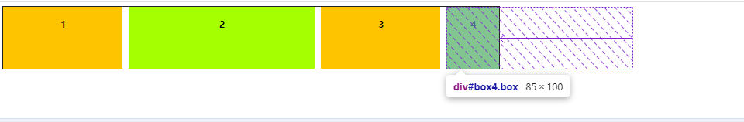
반응형 웹을 위한 속성 살펴보기
flex-grow 속성
flex-shrink 속성
플렉스 컨테이너에 남는 공간이 있을 때 어떻게 나눌지 지정
기본값 0 (플렉스 항목을 늘리지 않음)
플렉스 컨테이너 크기를 줄였을 때 플렉스 항목이 얼마나 줄어들지 지정
기본값 1 (플렉스 항목이 균등하게 줄어듦)
컨테이너 안에 여러 개의 flex-grow 값이 있을 경우
컨테이너 안에 여러 개의 flex-shrink 값이 있을 경우
<style>
.container { width:800px; …… }
.box { flex-basis: 150px; }
#box1 { flex-grow: 1; }
#box2 { flex-grow: 1; }
#box4 { flex-grow: 2; }
</style>
<style>
.container { width:800px; …… }
.box { flex-basis: 300px; }
#box1 { flex-shrink: 1; }
#box2 { flex-shrink: 0; }
#box3 { flex-shrink: 1; }
#box4 { flex-shrink: 2; }
</style>
남는공간 = 800 – (150 * 4) – (10 *3)
#box1의 너비 = 기본 크기 + ¼ * 남는공간 = 192.5px
#box2의 너비 = 기본 크기 + ¼ * 남는공간 = 192.5px
#box3의 너비 = 기본 크기 = 150px
#box4의 너비 = 기본 크기 + 2/4 * 남는공간 = 235px
#box1의 너비 = 300 – 107.5 = 192.5px
#box3의 너비 = 300 – 107.5 = 192.5px
#box4의 너비 = 300 - 215 = 85px

Slide 15
반응형 웹을 위한 속성 살펴보기 – flex 속성
flex-basis와 flex-grow, flex-shrink를 한꺼번에 지정
flex : m
flex-grow: m, flex-shrink: 1, flex-basis: 0,
(값 0 : 확장 /축소하는 상황에 따라 기본 크기가 달라짐)
flex : m, n
첫번째 숫자 m은 flex-grow 값
두번째 숫자 n에 단위가 있다면 flex-basis 값, 단위가 없다면 flex-shrink 값
flex: 1; /* flex-grow: 1, flex-shrink: 1, flex-basis: 0 */
flex: 3; /* flex-grow: 3, flex-shrink: 1, flex-basis: 0 */
flex: 0 1 auto; /* flex-grow: 0, flex-shrink: 1, flex-basis: auto */
flex: 1 300px; /* flex-grow:1, flex-shrink: 1, flex-basis: 300px */

Slide 16
반응형 웹을 위한 속성 살펴보기 – flex 속성
flex-basis와 flex-grow, flex-shrink를 한꺼번에 지정
flex : none
flex: 0 0 auto로 지정한 것과 같음
플렉스 컨테이너 안에서 플렉스 항목이 확장하거나 축소되지 않음
미리 정해 놓은 width, height 값을 사용하거나 내용에 따라 크기 결정됨
flex : auto
flex: 1 1 auto로 지정한 것과 같음
컨테이너에 남는 공간이 있다면 똑같은 비율로 늘리고, 공간이 부족하면 똑같은 비율로 줄임

